Slide 1
Технология разработки средств анализа кадров с помощью программно-конфигурируемых Wi-Fi сетей
Выполнил Чернов А.А.
Руководитель Гудов А.В.

Slide 2
Актуальность работы (1/2)
2/12
Сложность анализа множества различных конфигураций сетей Wi-Fi (часто нет такого оборудования)
Сложность анализа различных уязвимостей сетей Wi-Fi (часто нет такого оборудования)
Сложность динамического анализа (в движении) кадров сетей Wi-Fi (негде проводить такие эксперименты)

Slide 3
Актуальность работы (2/2)
Невозможность анализа кадров множества (десятков, сотен) сетей Wi-Fi (нет оборудования в нужном количестве)
Сложность анализа реакции на возможные потери кадров (слишком много разных ситуаций: расстояние, переотражение, помехи)

Slide 4
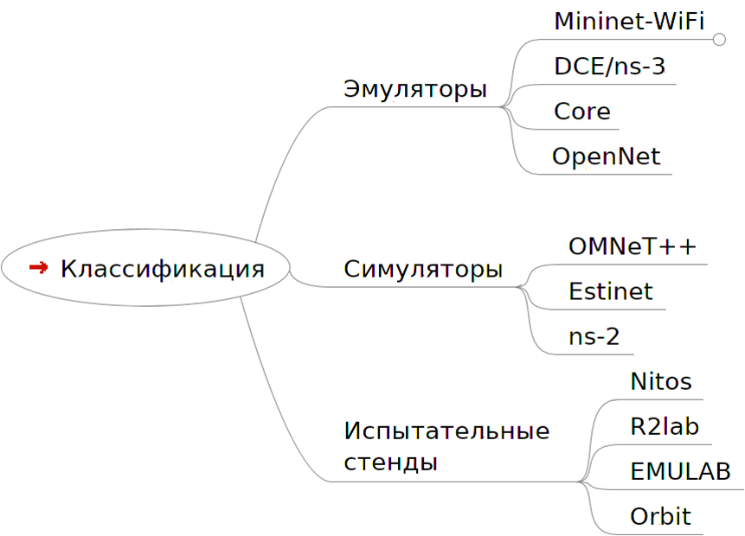
Эмуляторы сетей Wi-Fi

Slide 5
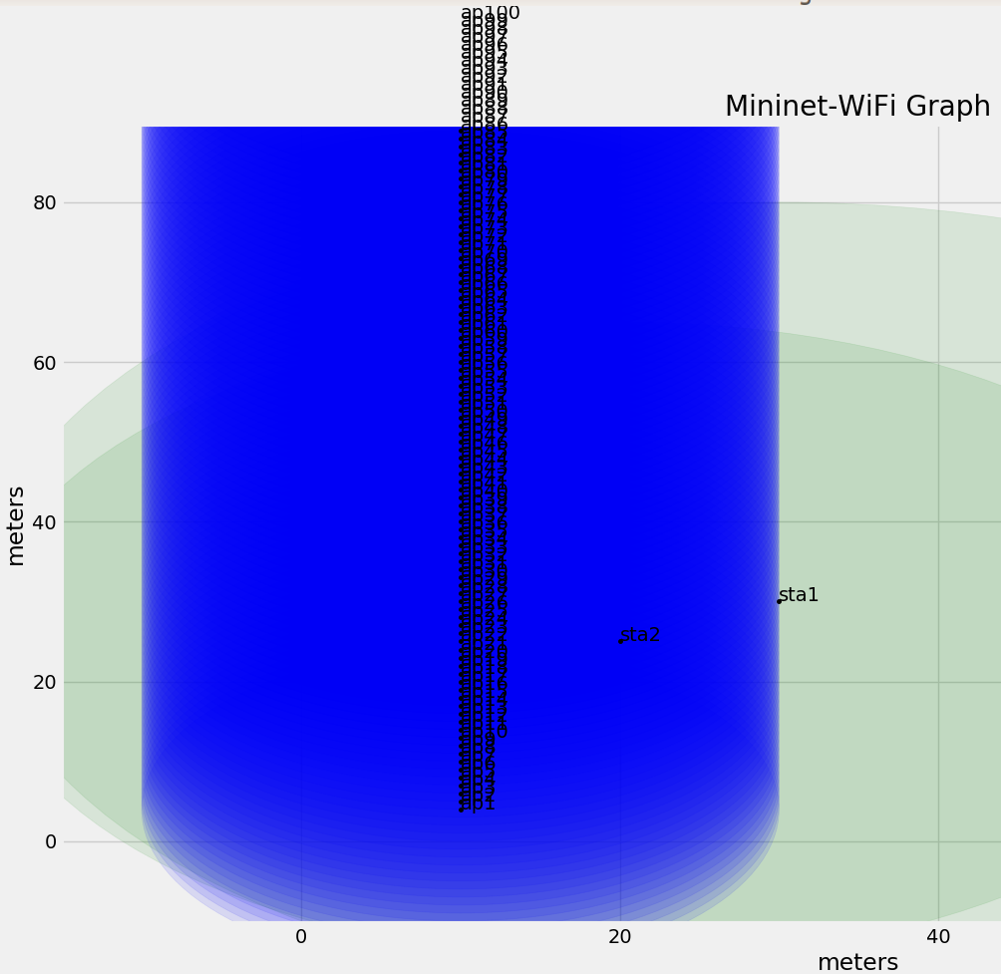
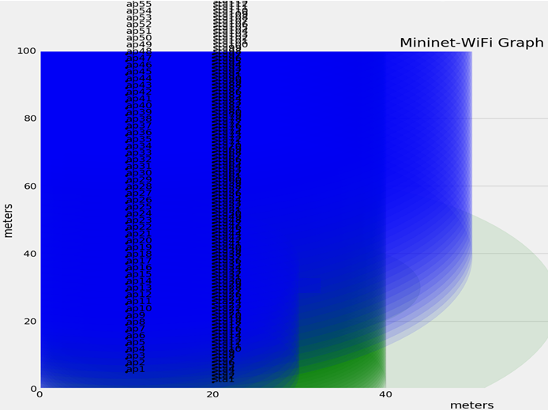
Исследование максимального количества сетей Wi-Fi
100 точек доступа
80 точек доступа, у каждой – по 2 клиента

Slide 6
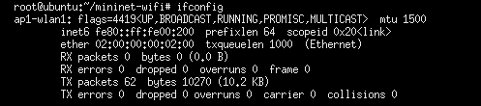
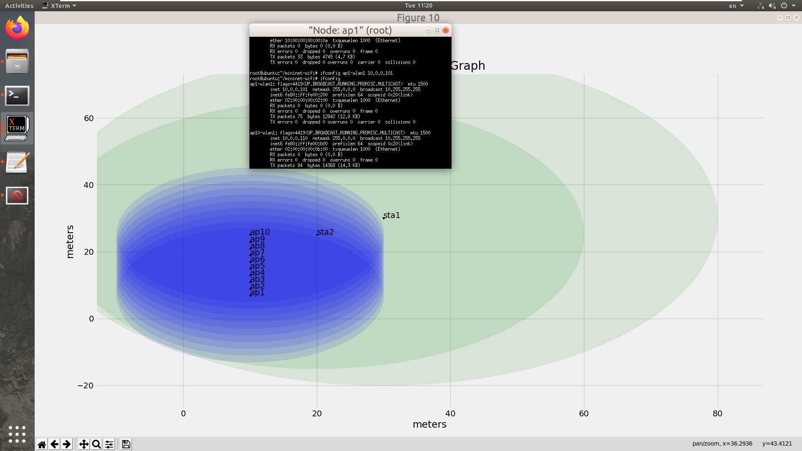
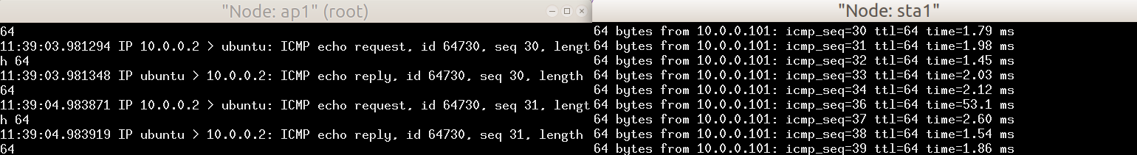
Присвоение ip адреса беспроводным сетям Wi-Fi
1
На точке доступа не задан ip адрес по-умолчанию
2
Явное присвоение ip адреса точке доступа
3
Команда ping со стороны станции № 1 по присвоенному адресу

Slide 7
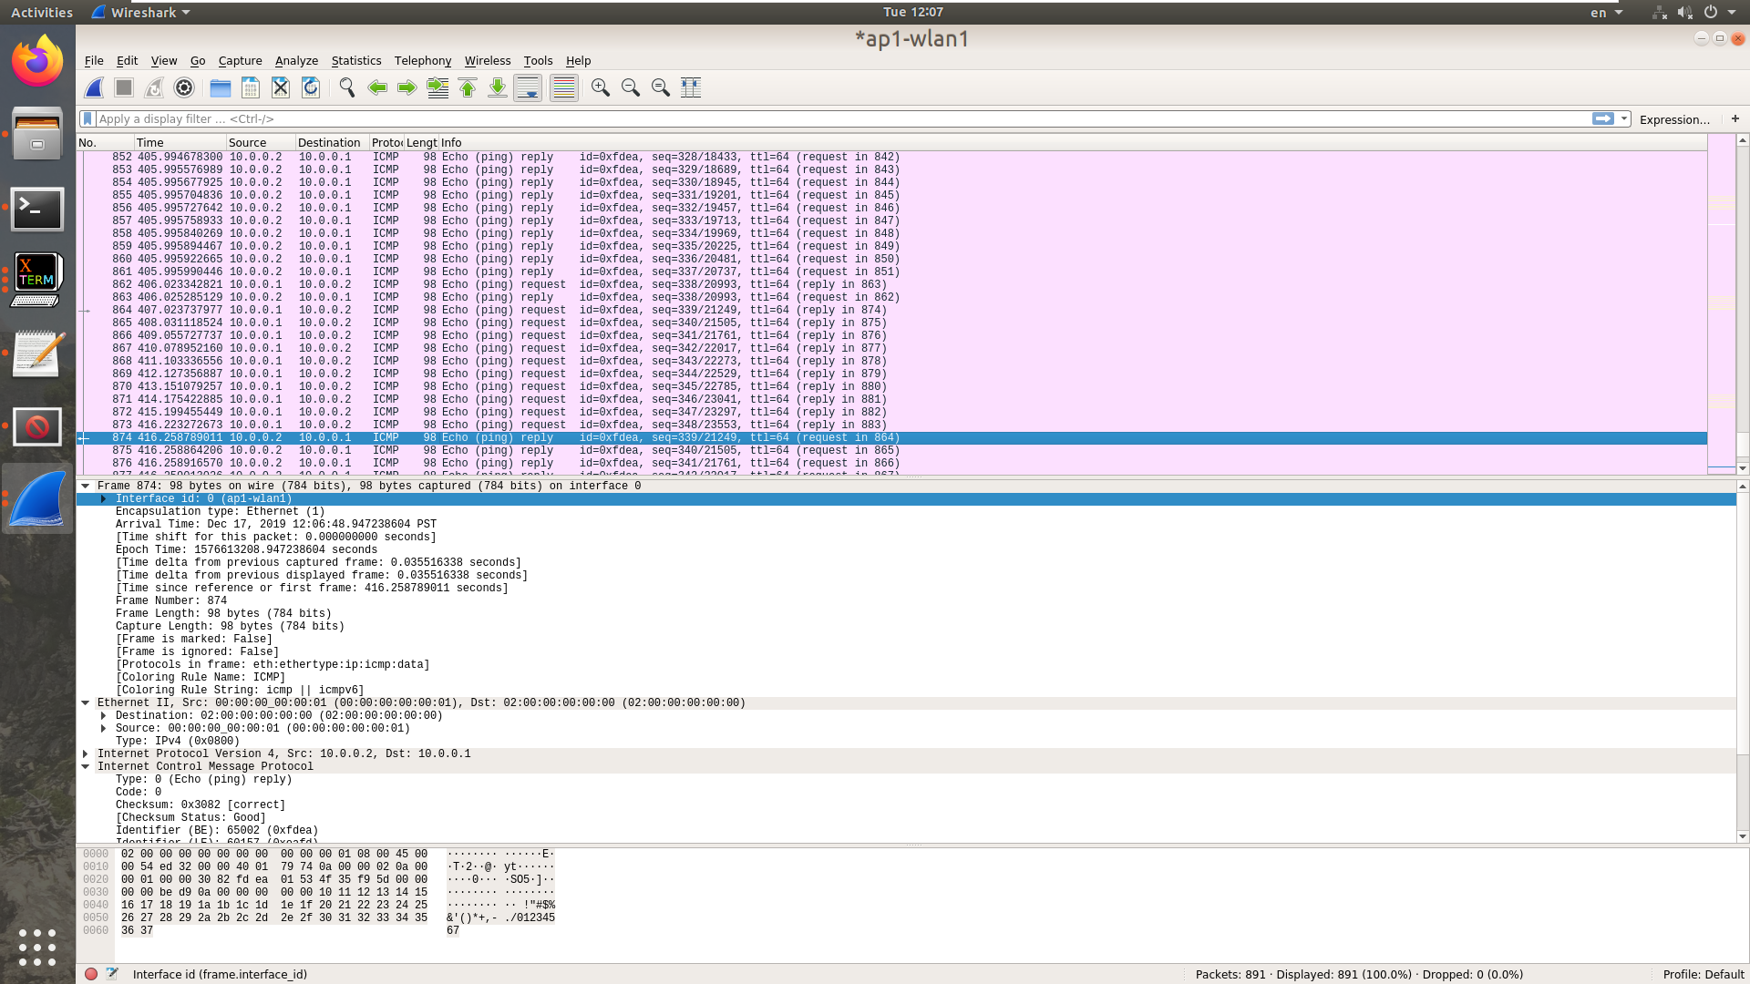
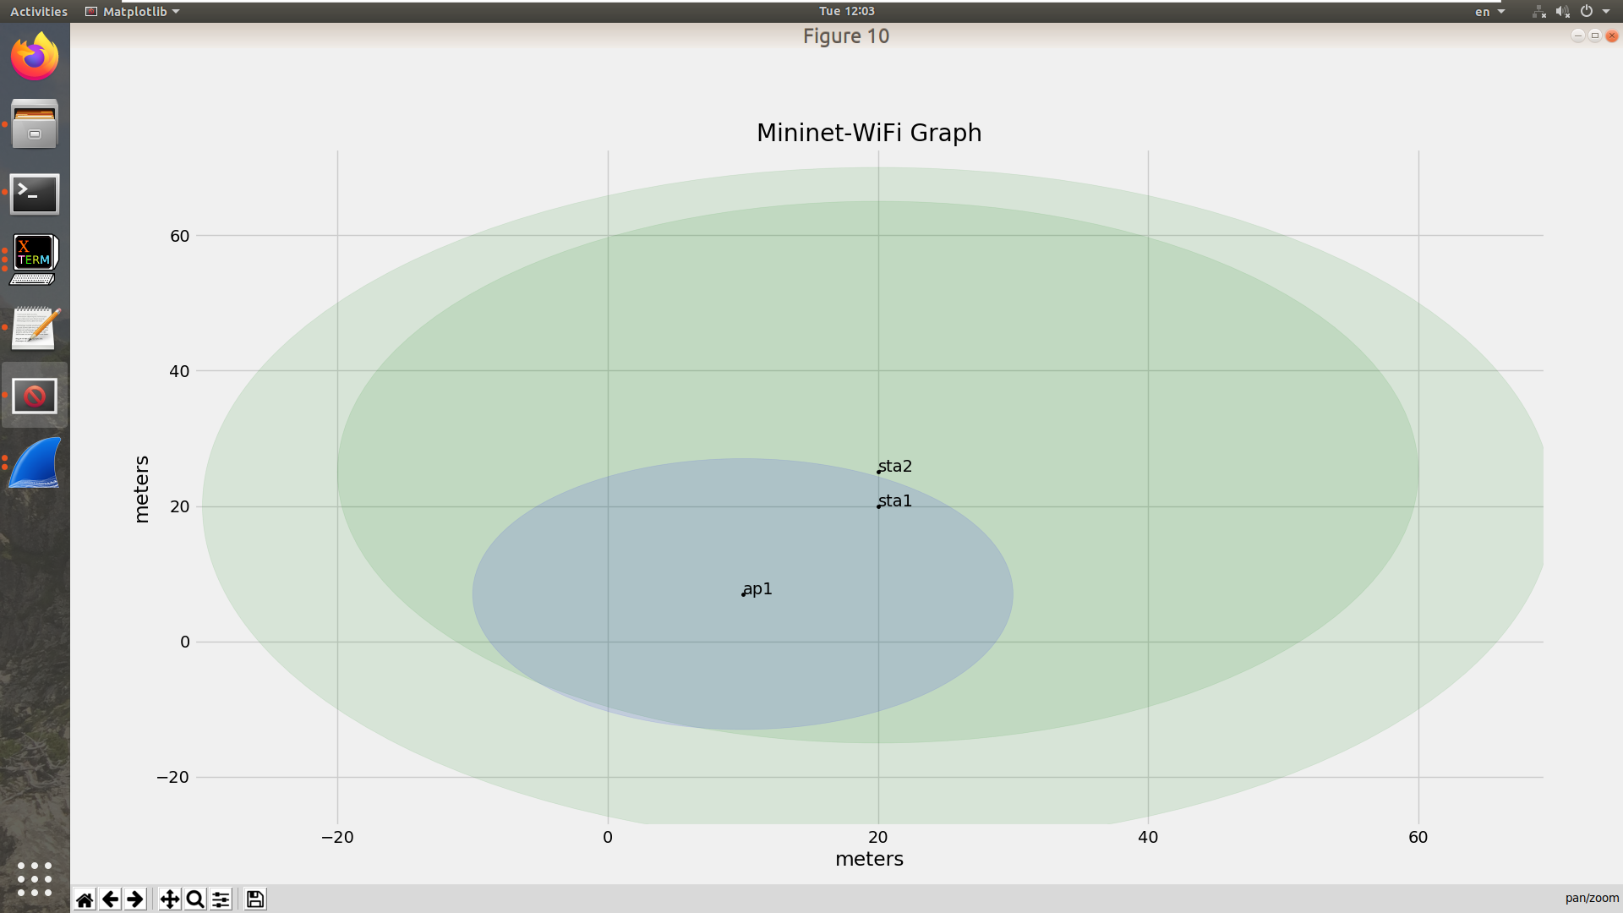
Использование wireshark
icmp
capture

Slide 8
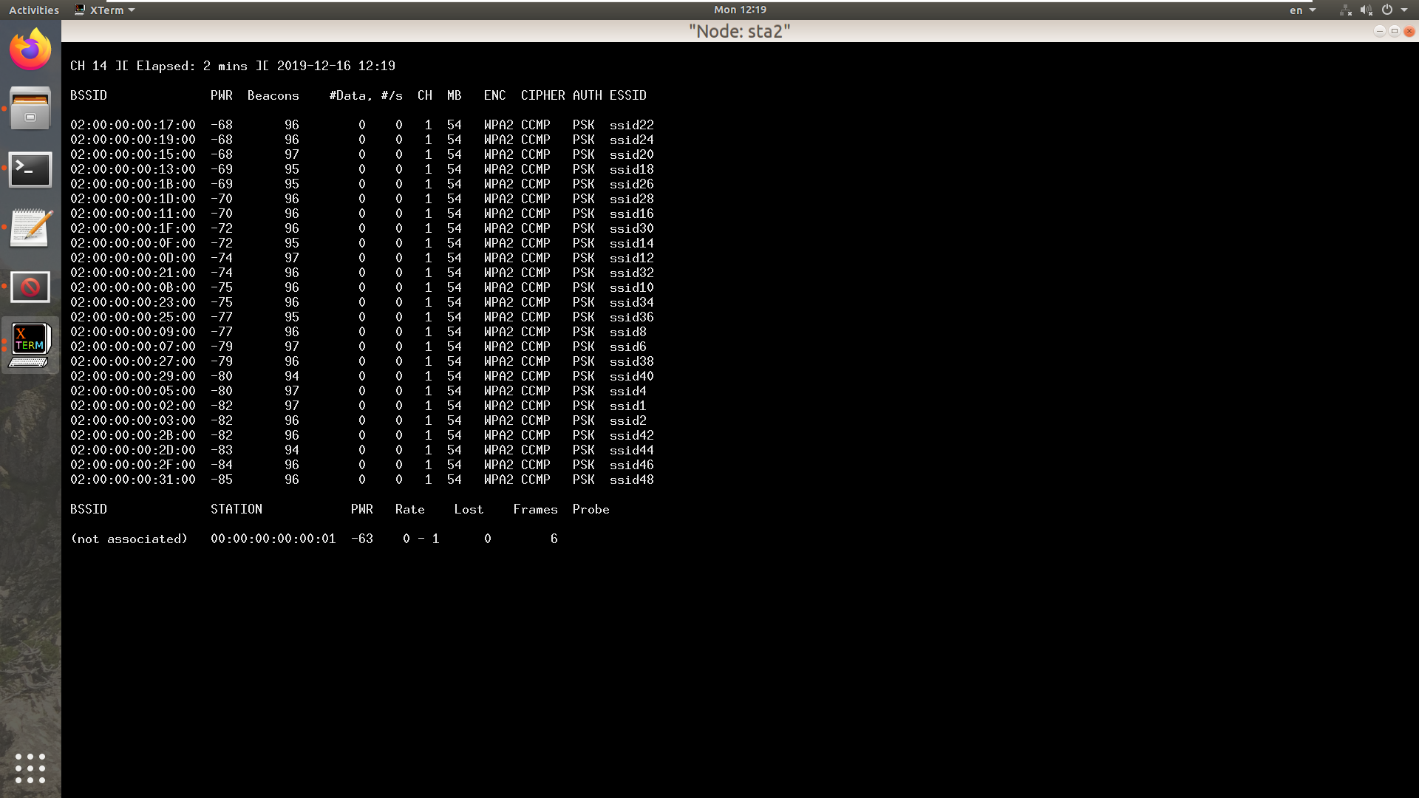
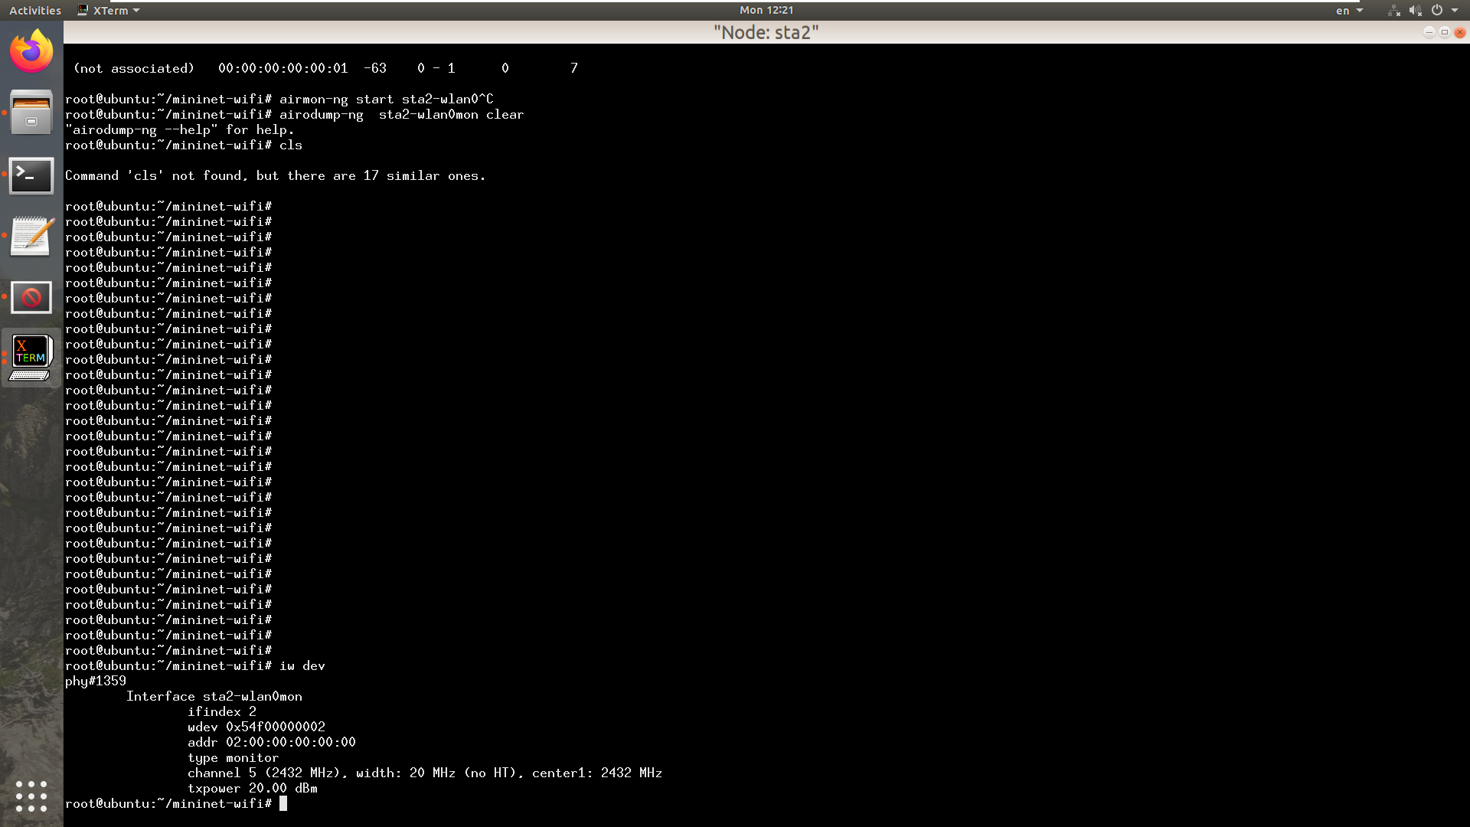
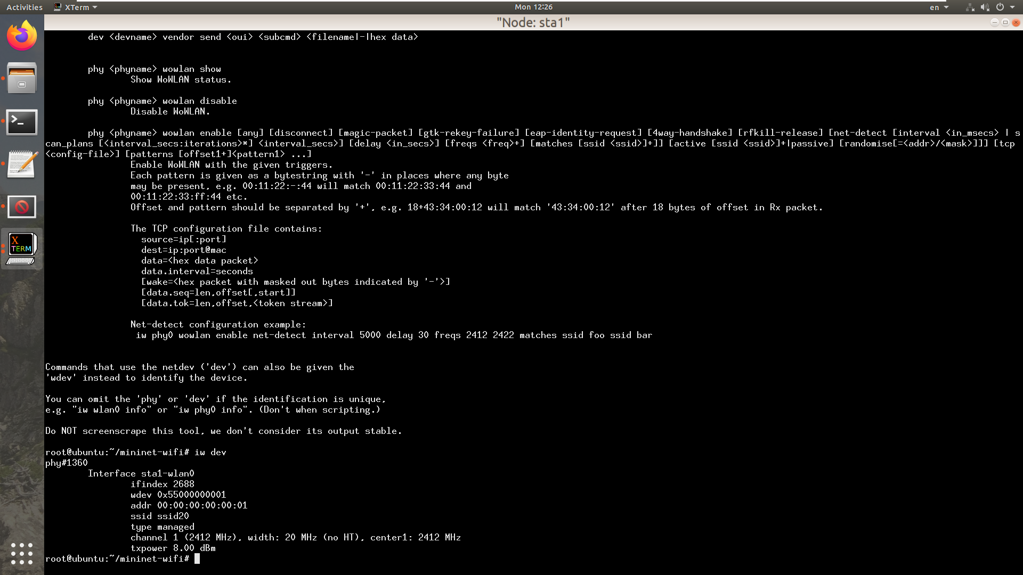
Использование airodump-ng
Сканирование сети
1
Перевод интерфейса в режим мониторинга
2
airmon-ng start sta2-wlan0
airodump-ng sta2-wlan0mon
Интерфейс клиента №2 в режиме мониторинга
Подключение клиента №1 к точке доступа
Свойства беспроводного интерфейса клиента №1
Запуск airodump-ng на клиенте №2

Slide 9
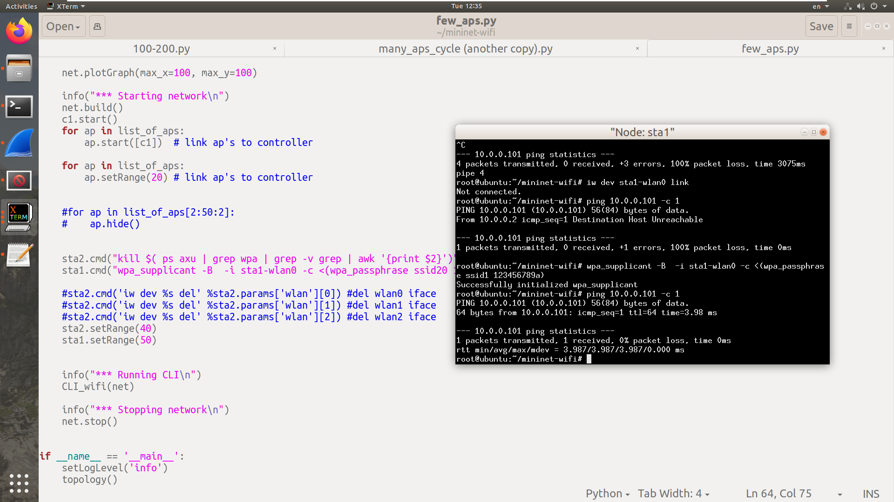
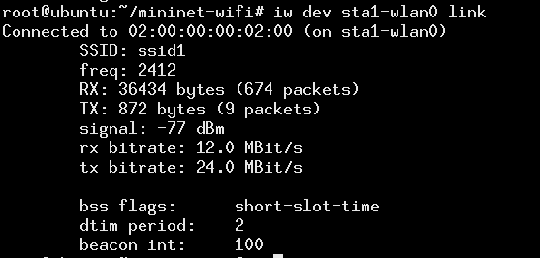
Подключение к точке доступа
Команда для подключения клиента к точке доступа по WPA2
До подключения
Подключение клиента №1 к точке доступа
После подключения

Slide 10
Дополнительные возможности Mininet-WiFi
Движение клиента от ТД №1 к ТД №2

Slide 11
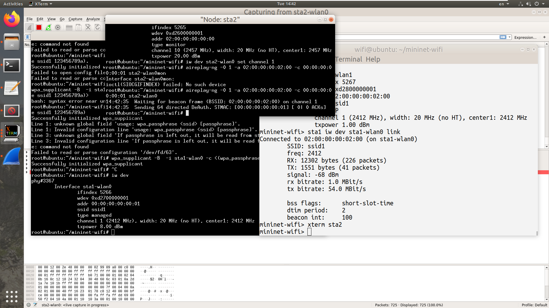
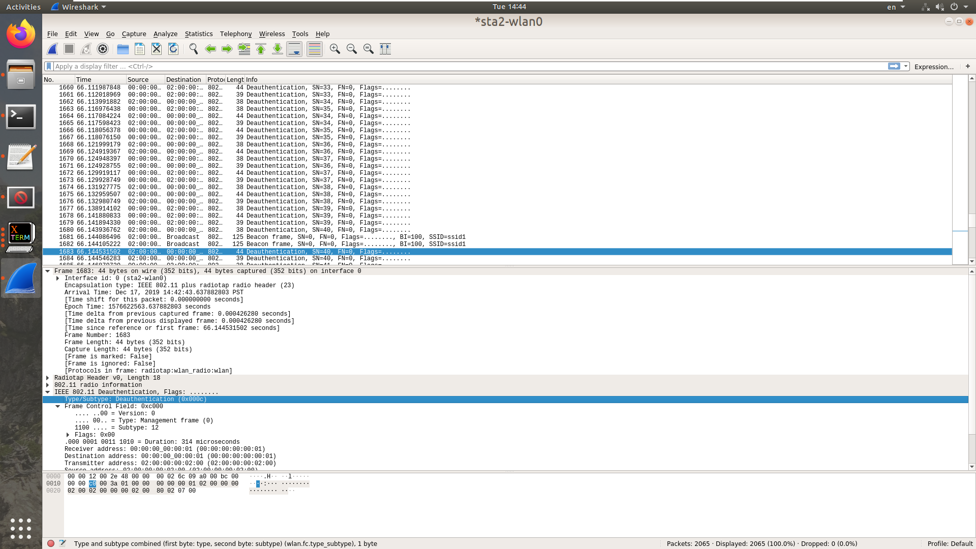
Имитация разрыва соединения
Точка доступа
Клиент
Разрыв соединения со станции №2
Кадры деаутентификации

Slide 12
Заключение
Эмулятор Mininet-WiFi:
Позволяет прозрачно (для прикладных ПС) эмулировать работу беспроводных сетевых интерфейсов на канальном уровне
Подходит для эмуляции беспроводных устройств при проведении ряда экспериментов, трудно реализуемых без него (несмотря на то, что на текущий момент требует ряда доработок)

Slide 13


Slide 14
Ограничения эмулятора Mininet-WiFi
Невозможность приема кадров с соседних каналов
Отсутствие поддержки механизма RTS_CTS+ACK в демоне wmediumd
Некорректная работа перехвата с интерфейса в режиме мониторинга (только широковещательный трафик)
Проблема присвоения ip адресов в коде скрипта

Slide 15
Задачи
Изучение CVS Git
Изучение технологии разработки модульных тестов для проектов на Java/Kotlin
Изучение основ ЯП Python
Сбор файлов pcap-формата для беспроводных сетей различных конфигураций

Slide 16
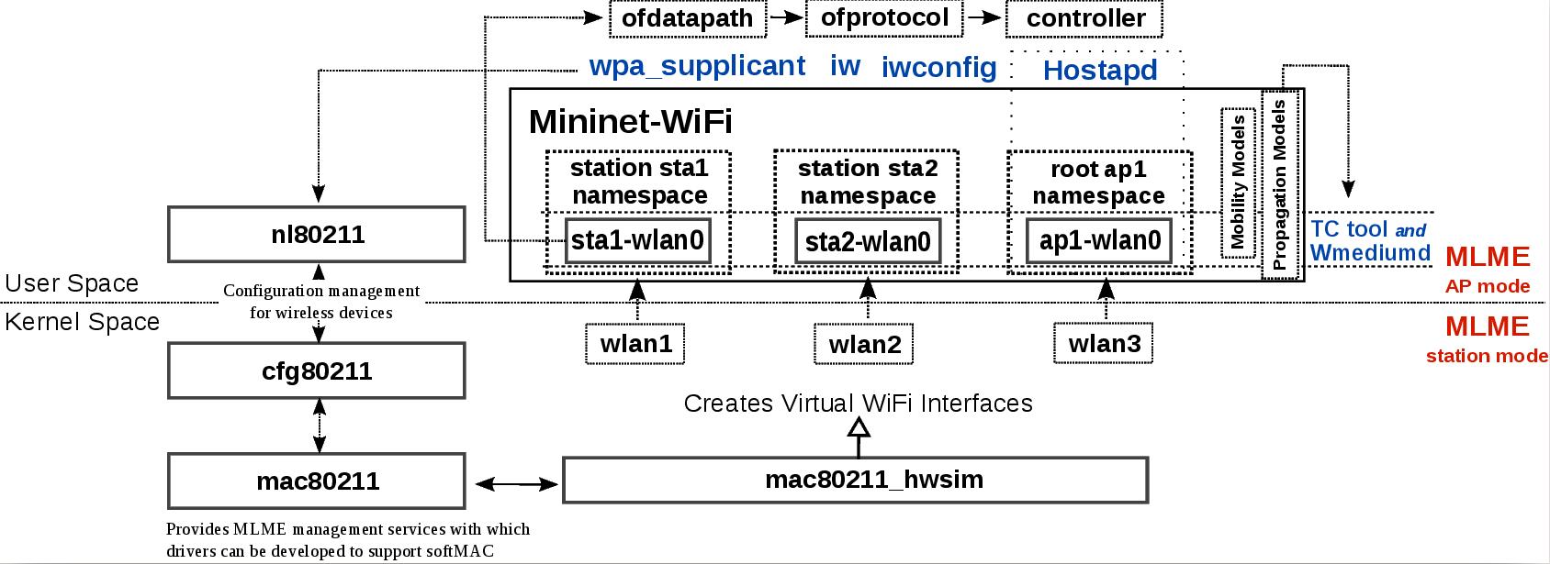
Работа Mininet-WiFi на канальном уровне

